Slide 1
تعريف القيادة
إعداد د. سكوت وودل
جرى تحميل المادَّة بواسطة د. ريك غريفيث * مؤسَّسة الدراسات اللاهوتيَّة الأردنيَّة
يمكن تنزيل جميع الملفات بلغاتٍ كثيرةٍ مجَّانًا من الموقع الإلكترونيّ:
BibleStudyDownloads.org

Slide 2
تعريف القيادة
تعريف القيادة
القيادة هي العمل الذي يشمل التأثير على الآخَرين
لكي يتحركوا نحو تحقيق رؤيةٍ
متفق عليها، مع القيام في الوقت ذاته بتشكيل
أتباع ليصبحوا قادة فعالين.

Slide 3
القيادة الراعوية
1 . يجب أن تسعى القيادة الراعوية نحو تحقيق مخطط الله
في الخدمة وفي حياة الأفراد الذين تهتم بهم هذه القيادة.
2 . تنتج عن القيادة الراعوية نتيجتان:
أ. تحقيق رؤيةٍ معينة
ب. تدريب قادة

Slide 4
القيادة الراعوية
القيادة الراعوية والإدارة هما وجهان لعملة واحدة.
أ. تتعامل القيادة مع التغيُّر ومع ما هو جديد.
ب. تتعامل الإدارة مع ما هو مستمر.
4 . القيادة الراعوية والإدارة هما على القدر ذاته من الأهمية.

Slide 5
Black

Slide 6
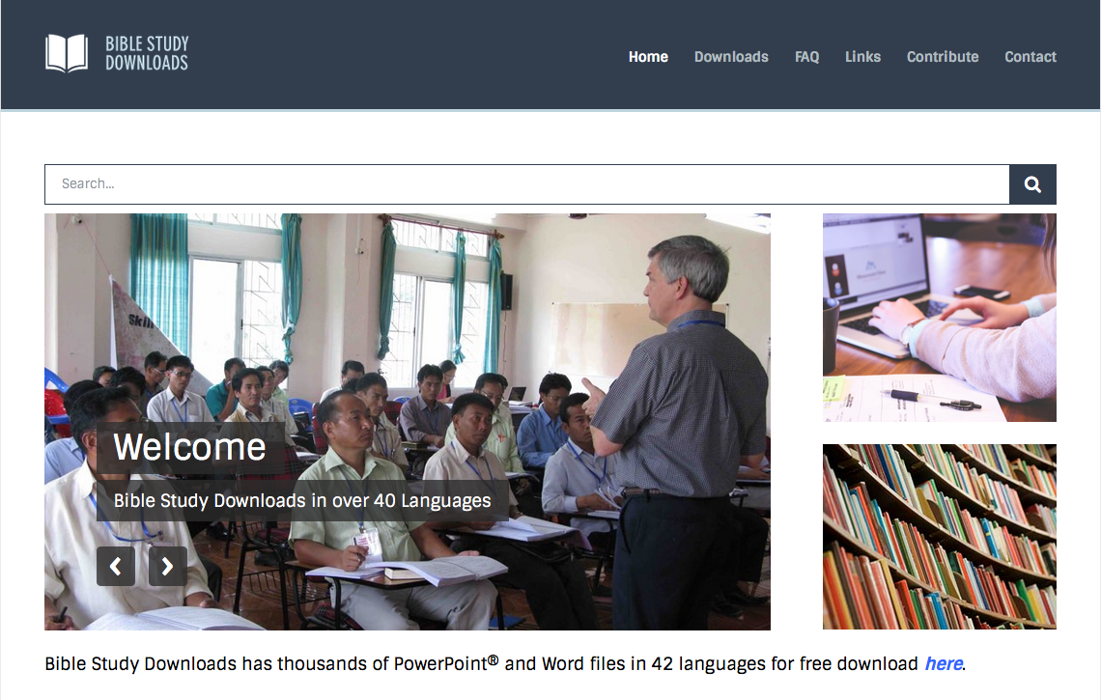
احصلْ على هذا العرض التقديمي مجانًا!
رابط "ديناميَّات الكنيسة" الإلكتروني على: BibleStudyDownloads.org
https://biblestudydownloads.org/resource/church-dynamics/
Notes:
ديناميات الكنيسة (القرص المدمج CD)

